Slide 2
আজকের ক্লাসে শিক্ষার্থীদেরকে
স্বাগত
10:10 PM
2

Slide 3
পরিচিতি
মোহাম্মদ আমিনুল ইসলাম
সিনিয়র শিক্ষক
বড় দারোগা হাট সিঃ উঃ ইঃ দাখিল মাদরাসা
সীতাকুণ্ড, চট্টগ্রাম।
মোবাইল : .০১৮১৯৮৮৯৮৫০
শ্রেণি: নবম-দশম
বিষয়: গণিত
অধ্যায়: ১৭
পাঠ-০৩
10:11 PM
3

Slide 4
নিচে কি দেখছ?
শ্রেণি ব্যাপ্তি | 21-25 | 26-30 | 31-35 | 36-40 | 41-45 | 46-50 | 51-55
গণসংখ্যা | 5 | 8 | 10 | 12 | 7 | 6 | 2
গণসংখ্যা নিবেশন সারণি।
এই সারণি দিয়ে আমরা কি কি কাজ করতে পারি?
গড়, মধ্যক ও প্রচুরক নির্ণয় করতে পারি।

Slide 5
মধ্যক

Slide 6
শিখনফল
এই পাঠ শেষে শিক্ষার্থীরা ...
 মধ্যক কাকে বলে তা বলতে পারবে;
 অবিন্যস্ত উপাত্তের মধ্যক নির্ণয় করতে পারবে;
 বিন্যস্ত উপাত্তের মধ্যক নির্ণয় করতে পারবে;
 মধ্যক সম্পর্কিত সমস্যাবলির সমাধান করতে পারবে।

Slide 7
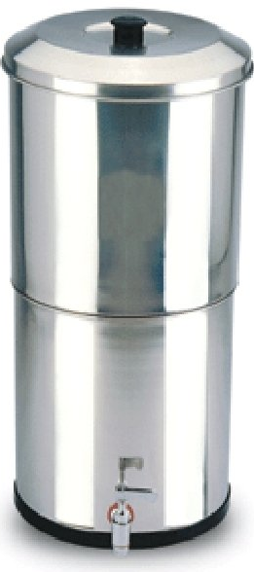
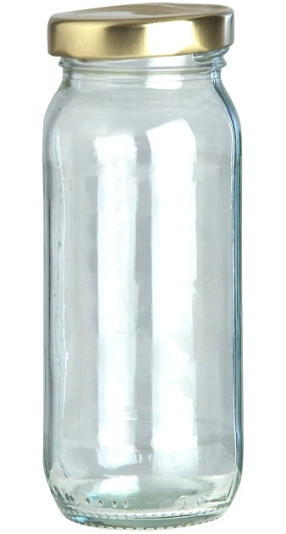
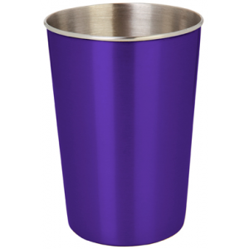
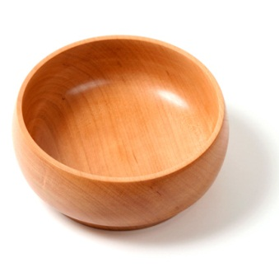
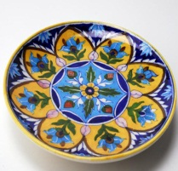
মধ্যক হলো সংগৃহীত উপাত্তের মধ্যম মান
মধ্যক
১
২
৩
৪
৫
৬
৭
প্রদত্ত উপাত্তসমূহ মানের ক্রমানুসারে সাজালে যে মান
উপাত্তগুলোকে সমান দুইভাগে ভাগ করে তাকে মধ্যক বলে।

Slide 8
মধ্যক নির্ণয় সূত্র
যদি n বিজোড় সংখ্যা হয় তবে,
যদি n জোড় সংখ্যা হয় তবে,
মধ্যক$=\frac{n}{\text{2}}\text{তম} \text{পদ}\text{ ও }\text{(}\frac{n}{\text{2}}$+1) তমপদদুইটিরসাংখিকমানেরগড়

Slide 9
নিচে 13 জন ছাত্রের গণিতে প্রাপ্ত নম্বর গুলো হলো 48,32,46,59,52,63,72,69,93,74,78,98,90, মধ্যক নির্ণয় কর।
সমাধানঃ নম্বর গুলোকে মানের উর্ধ্বক্রমে সাজালে পাই, 32,46,48,52,59,63,69,72,74,78,90,93,98
এখানে, নম্বরগুলোবিজোড়সংখ্যাn $=$13
মধ্যক$= \frac{n+\text{1}}{\text{2}}$তমপদেরমান
$= \frac{\text{13}+\text{1}}{\text{2}}$তমপদেরমান
$= \frac{\text{1}\text{4}}{\text{2}}$তমপদেরমান
$=\text{7}$তমপদেরমান
$$=\text{69}$$

Slide 10
নিচে 12 জন ছাত্রের গণিতে প্রাপ্ত নম্বর গুলো হলো 45,60,80,48,42,64,72,36,82,44,58,90 মধ্যক নির্ণয় কর।
সমাধানঃ নম্বর গুলোকে মানের উর্ধ্বক্রমে সাজালে পাই,
36,42,44,45, 48,58, 60,64,72,80,92,90
এখানে, নম্বরগুলোজোড়সংখ্যাn $=$12
মধ্যক$=\frac{n}{\text{2}}\text{তম পদ ও }\text{(}\frac{n}{\text{2}}$+1) তমপদদুইটিরসাংখিকমানেরগড়
মধ্যক $= \frac{\frac{\text{12 }}{\text{2}} \text{তম পদ }\text{+ ( }\frac{\text{12 }}{\text{2}} \text{+}\text{1}\text{) }\text{তম পদ}}{\text{2 }}$
$=$$\frac{\text{6}\text{তম পদ }\text{+}7তম পদ}{\text{2 }}$
$=$$\frac{\text{58}\text{+}60}{\text{2 }}$
$$= \frac{118}{\text{2 }}$$
$=$ 59

Slide 11
নিচে 50 জন শিক্ষার্থীর গণিতে প্রাপ্ত নম্বরের গণসংখ্যা নিবেশণ সারণি দেওয়া হলো। মধ্যক নির্ণয় কর।
প্রাপ্ত নম্বর | 45 | 50 | 60 | 65 | 70 | 75 | 80 | 90 | 95 | 100
গণসংখ্যা | 3 | 2 | 5 | 4 | 10 | 15 | 5 | 3 | 2 | 100

Slide 12
মধ্যক নির্ণয়ের জন্য গণসংখ্যা নিবেশণ সারণিঃ
প্রাপ্ত নম্বর | গণসংখ্যা | ক্রমযোজিত গণসংখ্যা
45 | 3 | 3
50 | 2 | 5
60 | 5 | 10
65 | 4 | 14
70 | 10 | 24
75 | 15 | 39
80 | 5 | 44
90 | 3 | 47
95 | 2 | 49
100 | 1 | 50
, যা জোড় সংখ্যা
এখানে, n=50
মধ্যক=
=
=
নির্ণেয় মধ্যক 75 Ans.

Slide 13
বিন্যস্ত উপাত্তের মধ্যক নির্ণয় সূত্র
মধ্যক = L+ ( $\frac{n}{2} −$ F ) $\frac{h}{f}$
c
m
এখানে, L = যে শ্রেণিতে মধ্যক অবস্থিত সেই শ্রেণির নিম্নসীমা
n = গণসংখ্যা
F
= মধ্যক শ্রেণির পূর্ববর্তী শ্রেণির যোজিত গণসংখ্যা
c
f
m
= মধ্যক শ্রেণির গণসংখ্যা
h = শ্রেণি ব্যাপ্তি

Slide 14
সমস্যাঃ- একটি বিদ্যালয়ের অর্ধ বার্ষিকী পরীক্ষায় 60 জন ছাত্রের গণিতে প্রাপ্ত নম্বর নিম্নরুপ –
শ্রেণি | 45-49 | 50-54 | 55-59 | 60-64 | 65-69 | 70-74
গণসংখ্যা | 4 | 8 | 10 | 20 | 12 | 6
ক) মধ্যক নির্ণয়ের সূত্রটি লিখে প্রতীক গুলোর অর্থ ব্যাখ্যা কর।
খ) উপাত্ত গুলোর মধ্যক নির্ণয় কর।
ক) এর সমাধান
মধ্যক নির্ণয়ের সূত্রটি হল নিম্নরূপ -
মধ্যক =L+ ( $\frac{N}{2}$ - F_{c} )× $\frac{\text{h}}{fm}$
যেখানে,L= মধ্যক শ্রেণির নিম্নসীমা
N = ঘটন সংখ্যার সমষ্টি
F_{c}= মধ্যক শ্রেণির পূর্ববর্তী শ্রেণির যোজিত ঘটন সংখ্যা
f _{m}=মধ্যক শ্রেণিরগণসংখ্যা
h= শ্রেণি ব্যাপ্তি

Slide 15
খ) মধ্যক নির্ণয়
শ্রেণি | গণ সংখ্যা | ক্রমযোজিত গণ সংখ্যা
45-49 | 4 | 4
50-54 | 8 | 12
55-59 | 10 | 22
60-64 | 20 | 42
65-69 | 12 | 54
70-74 | 6 | 60
মোট | 60
এখানে , মধ্যক শ্রেণির নিম্নসীমা , L= 60
মধ্যক শ্রেণির গণসংখ্যা f _{m} = 20
মধ্যক শ্রেণির পূর্ববর্তী শ্রেণির যোজিত গণসংখ্যা , F _{c} = 22
শ্রেণিব্যাপ্তি , h = 5

Slide 16
মধ্যক নির্ণয়
∴ মধ্যক = L + ( $\frac{n}{2}$ - F_{c} ) ×$\frac{\text{h}}{fm}$
= 60+($\frac{60}{2}$ - 22) ×$\frac{5}{20}$
= 60 +(30-22) ×$\frac{1}{4}$
= 60+ 8 ×$\frac{1}{4}$
= 60+2
= 62
এখানে,
L= 60
f _{m} = 20
F _{c} = 22
h = 5

Slide 17
বাড়ীর কাজ
০১
নবম শ্রেণির 42 জন শিক্ষার্থীর বার্ষিক পরীক্ষায় গণিত বিষয়ের প্রাপ্ত নম্বর হলোঃ
45 | 42 | 60 | 61 | 58 | 48 | 52 | 51 | 46 | 53 | 56 | 59 | 43 | 68
53 | 49 | 73 | 52 | 57 | 71 | 64 | 49 | 52 | 75 | 38 | 36 | 44 | 39
58 | 56 | 48 | 67 | 63 | 70 | 59 | 54 | 62 | 72 | 50 | 55 | 39 | 40
ক. শ্রেণিব্যবধান 5 ধরে শ্রেনিসংখ্যা নির্ণয় কর।
খ. শ্রেণিব্যবধান 5 ধরে গণসংখ্যা নিবেশণ সারণি তৈরি কর।
গ. সারণি থেকে মধ্যক নির্ণয় কর।

Slide 18
(২)
শ্রেণি ব্যাপ্তি | 31-40 | 41-50 | 51-60 | 61-70 | 71-80 | 81-90 | 91-100
গণ সংখ্যা | 6 | 8 | 10 | 12 | 5 | 7 | 2
উপরের সারণিটি লক্ষ্য কর এবং প্রদত্ত প্রশ্নের উত্তর দাও –
ক। ক্রমযোজিত গণসংখ্যা নির্ণয় কর ।
খ) প্রদত্ত উপাত্তের গড় নির্ণয় কর।
গ) প্রদত্ত উপাত্তের মধ্যক নির্ণয় কর ।

Slide 19
সবাইকে ধন্যবাদ
ধন্যবাদ
সবাইকে ধন্যবাদ
সবাইকে ধন্যবাদ
ধন্যবাদ
ধন্যবাদ

